Slide 2
Вырастить своего ребёнка крепким, сильным, здоровым – это желание каждого родителя. Но как это сделать, какими путями и средствами многие не знают.

Slide 3
Первое с чем мы сталкиваемся – это слабое физическое развитие детей при поступлении в детский сад. Дети испытывают «двигательный дефицит», то есть количество движений, проводимых ими в течение дня, ниже возрастной нормы, задерживается возрастное развитие быстроты, ловкости, координации движений, выносливости, гибкости и силы. Дети имеют излишний вес, нарушения осанки. И одной из основных причин таких результатов является неосведомлённость родителей в вопросах физического воспитания детей.

Slide 4
Воспитание, в частности физическое, детей в детском саду тесно связано с целями и устремлениями родителей и зависят от них. А так как большая часть жизни ребёнка проходит в семье, развитие ребёнка тесно связано с образом жизни семьи. И родители должны заботиться о правильном физическом развитии ребёнка, заниматься регулярно физкультурой, приобщаясь к здоровому образу жизни.

Slide 5
Родителей наших детей можно разделить на две основные группы. Первая группа – это родители, которым не хватает знаний и опыта, они испытывают дефицит свободного времени в связи с загруженностью работой, у них отсутствует желание заниматься ребёнком. Вторая группа – это родители, которые с удовольствием занимаются с детьми физкультурой, стремятся воспитать здорового ребёнка. Они являются нашей опорой в работе, занимают активную позицию в жизни детского сада. Их опыт мы используем в работе с другими родителями.

Slide 6
Выбор форм сотрудничества зависит от запросов родителей.
С целью повышения уровня знаний наших родителей по воспитанию здорового ребёнка необходимо:
2. Проводить с родителями групповые консультации, беседы, семинары, основная цель которых – информирование о формировании двигательных навыков у детей, активном влиянии физических качеств на физическое развитие и укрепление здоровья.
Темы консультаций: «Чем занять ребенка на прогулке?», «Подвижные игры на свежем воздухе», «Отдых летом», «Причины плоскостопия и средства его предупреждения»; семинаров: «Здоровье ребенка в ваших руках», «Физическое здоровье детей», «Как проводить закаливание детей дома», «Как организовать спортивный досуг в выходные дни» и т.д.
1. Предоставлять им возможность наблюдать своего ребёнка на групповых совместных занятиях, открытых занятиях и развлечениях.
Например, спортивные праздники и досуги: «Палочка-выручалочка», «Теремок», «Мешок яблок», «Мама, папа, я - спортивная семья», «Джунгли зовут», «Путешествие в страну – Спортландию» и другие.
3. Предоставлять практические информационные материалы, например, научно-практическую литературу, которая поможет в воспитании здорового ребёнка. Предлагаем памятки для родителей о различных вопросах по формированию ЗОЖ как раздаточный материал.

Slide 7
4. Привлекать родителей оказывать помощь в подготовке спортивных мероприятий.
5. Организовывать фотовыставки.
6. Семейные проекты с короткими рассказами о физическом воспитании в семье.
7. Организовывать конкурсы на самые интересные спортивные подвижные игры с участием детей и родителей.

Slide 8
Хочется остановиться более подробно на некоторых инновационных формах взаимодействия с родителями, способствующих повышению уровня знаний родителей по воспитанию здорового ребёнка.
Одной из форм являются семейные проекты тематического характера:
«Спортивная семья», «Любимый вид спорта», «Мой выходной день», «Расту и укрепляю здоровье», «Секреты ЗОЖ», «Делимся семейным опытом в воспитании здорового ребенка», «Наш любимый вид спорта», «Здоровье детей в наших руках».
Проекты могут быть представлены в виде буклетов, альбомов, фотовыставок, видео презентаций.

Slide 9
Этапы построения проектной деятельности.
1. Выбор темы.
2. Подбор текстового материала, фотографий.
3. Оформление проектов.
4. Презентация проектов родителями, детьми.
5. Организация выставки.

Slide 10
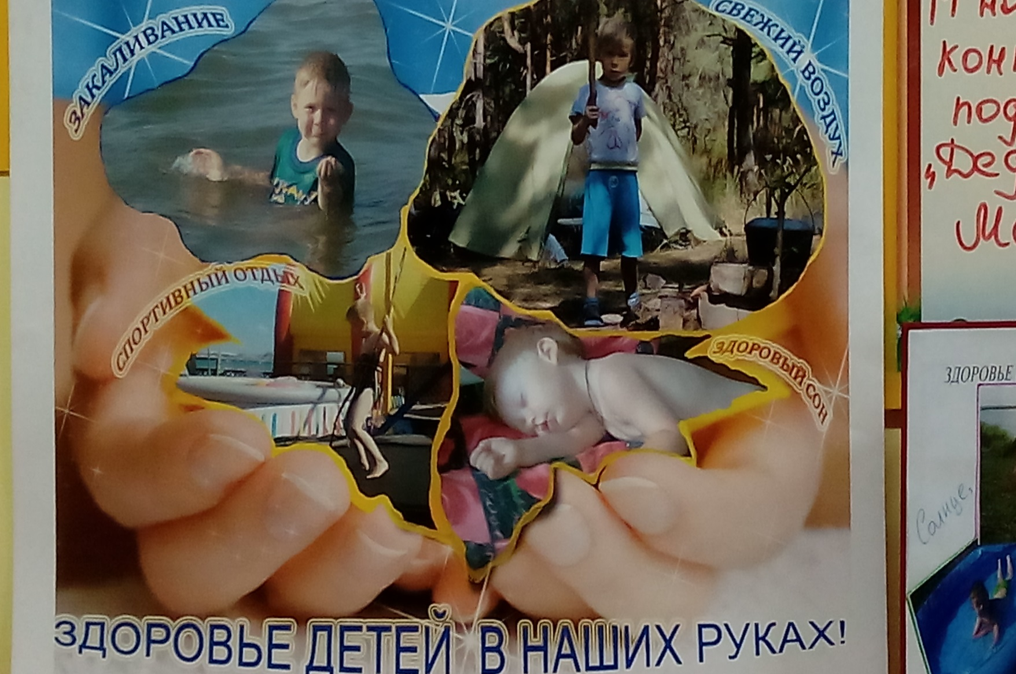
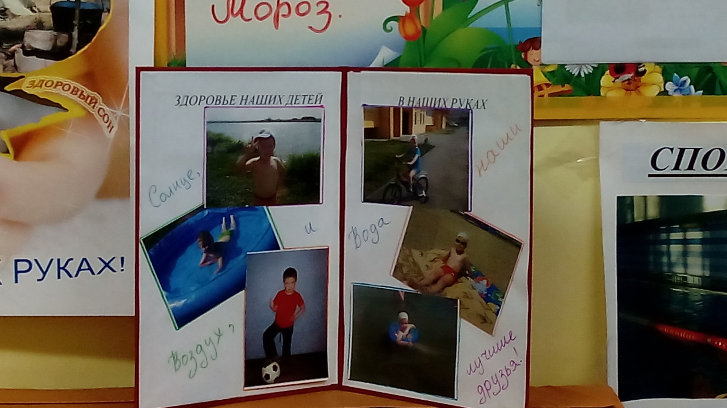
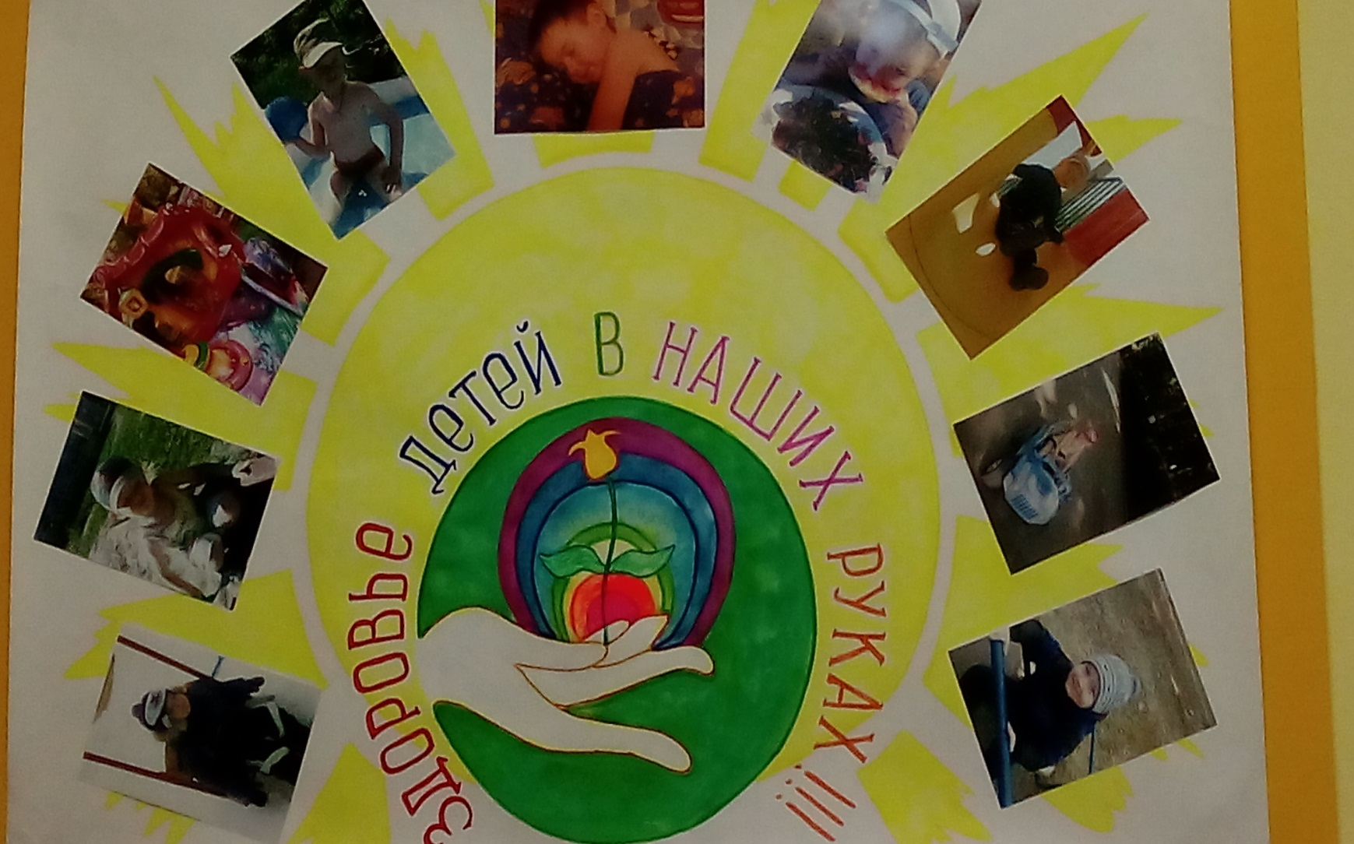
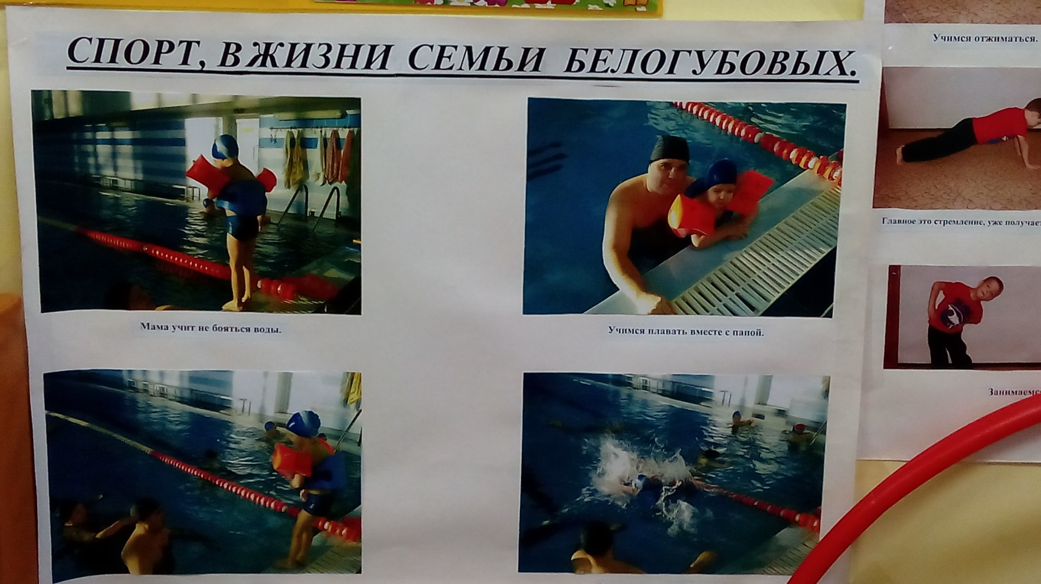
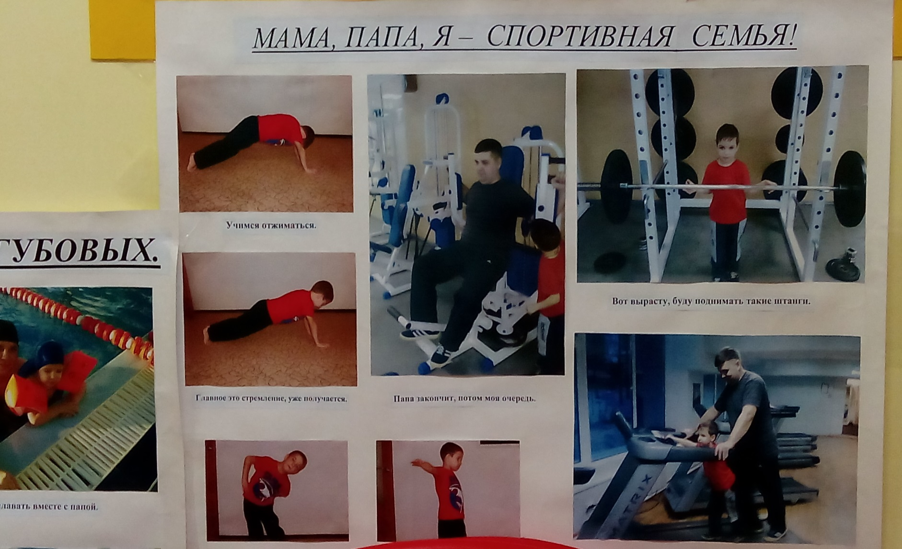
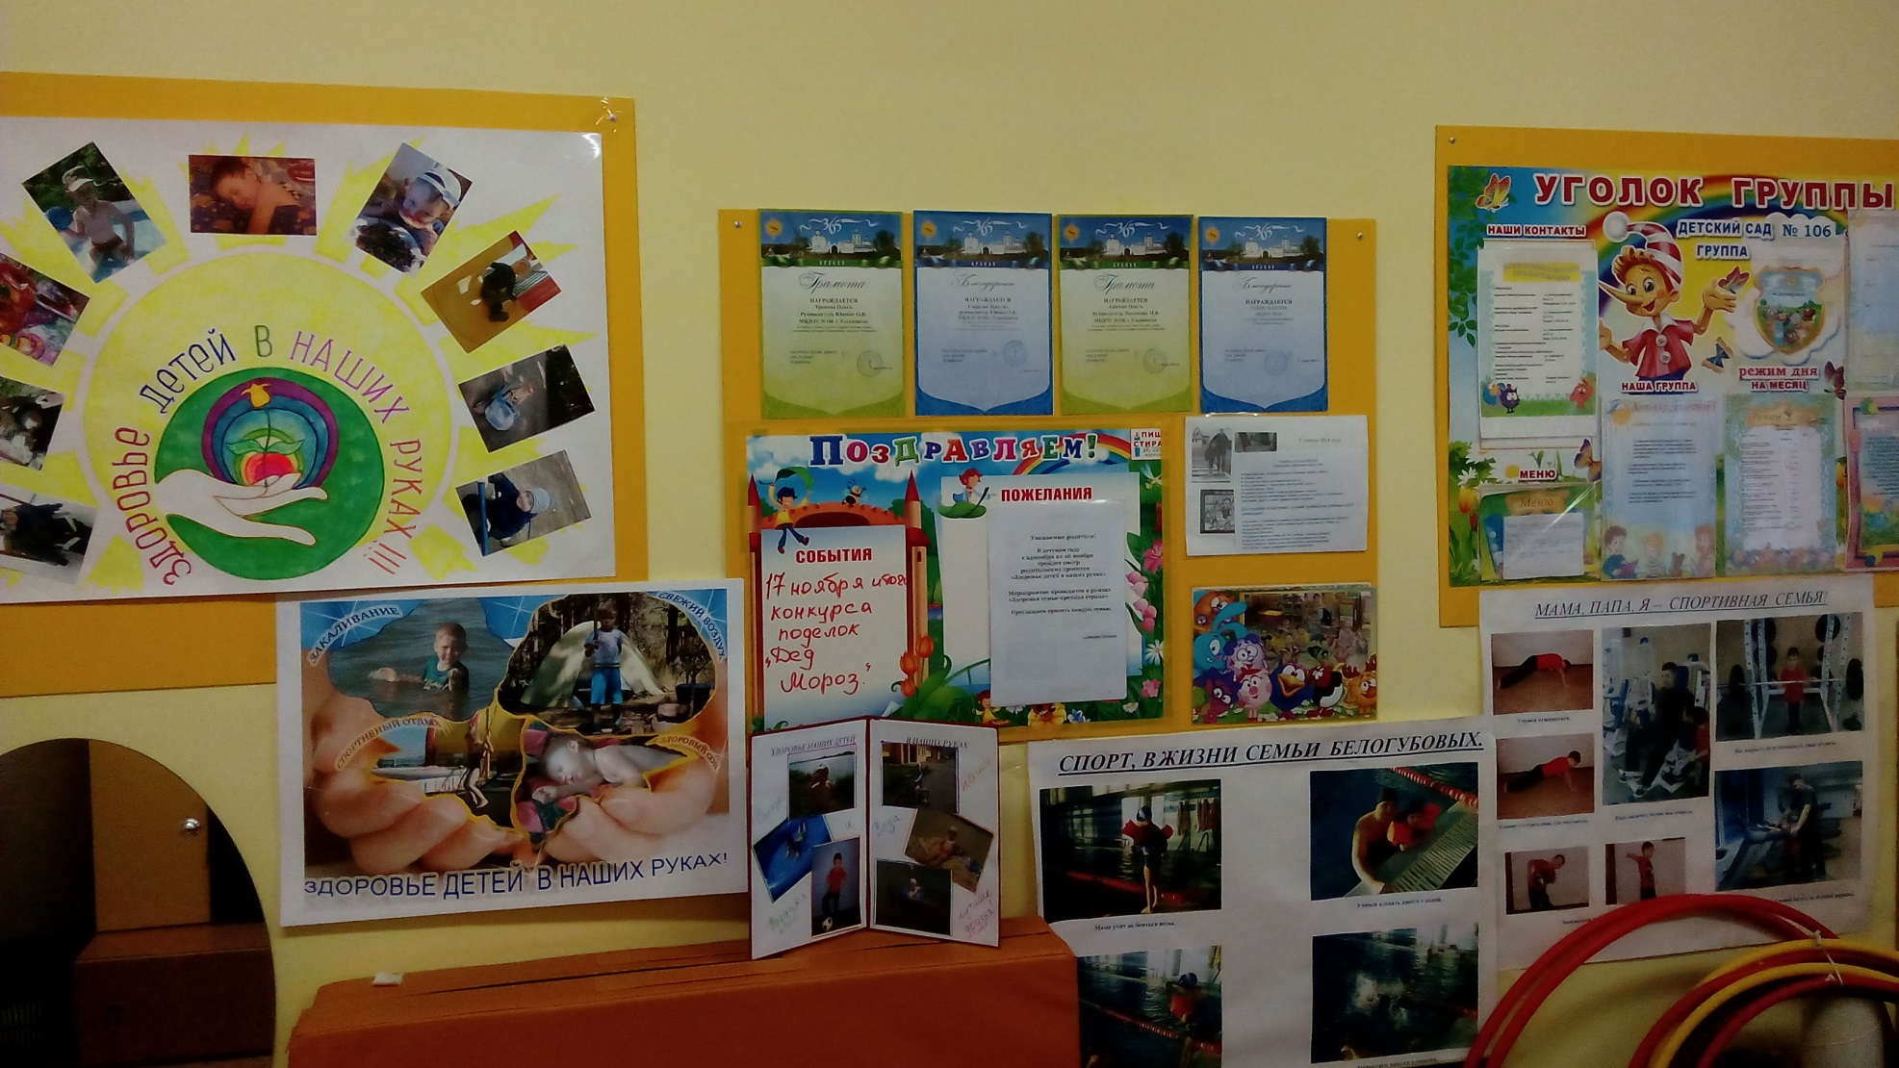

Slide 11
Следующей информационной формой является разработка игр родителями, подбор упражнений на развитие психофизических качеств.
Родителям можно предложить подобрать информационный материал на темы: «Спортивные игры и упражнения», «Подвижные игры», «Народные игры», «Игры-забавы», «Игры с использованием различного оборудования»;
Заинтересовать родителей подвижными играми и спортивными упражнениями, предложить придумать игры и раскрыть их содержание;
Вместе обсудить, и предложить родителям на открытом просмотре обыграть игры с детьми группы.

Slide 12
Одной из инновационных форм наглядно-информационного сотрудничества родителей с ДОУ является информация на сайте детского сада. Сайтом мы плодотворно занимаемся уже второй год.
Регулярно воспитатели, специалисты пополняют странички различной информацией: фото с мероприятий с комментариями, советы, консультации, практические приложения (комплексы, игры, упражнения).
Сайт позволяет обеспечить возможность электронного общения родителей и педагогического коллектива посредством web-сервисов: форум, форма обратной связи.
Здесь родители могут задать вопросы руководству, пообщаться с другими родителями,
поделиться опытом.

Slide 13
Таким образом, информация и практический опыт, полученный родителями, помогут
повысить эффективность работы по оздоровлению детей,
получить необходимые знания о физическом развитии ребёнка;
сформировать потребность в здоровом образе жизни в семье;
обеспечить преемственность методов
и приёмов воспитания детей в семье
и детском саду.

